Slide 1
Веб приложение: Любимые места Яндекс Лицей
Проект
Васин Николай
10А, Лицей № 64,
Преподаватель: Савельева И. В.
2023, г. Санкт-Петербург

Slide 2

Назначение веб приложение
Ведения списка любимых мест с возможностью:
Ведения заметок по месту
Просмотра карты местности, где это место находится

Slide 3
Введение
Flask – основной модуль
Flask-WTF – обработка веб форм
Sqlalchemy – работа с базой данных
Модуль requests для работы с картографическими API Яндекса

Slide 4
Главные страницы приложения
Главная страница (список мест)
Страница ввода нового места
Страница просмотра и редактирования места
Страница «О приложении»

Slide 5
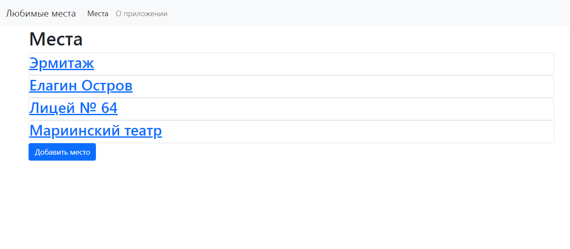
Главная страница

Slide 6
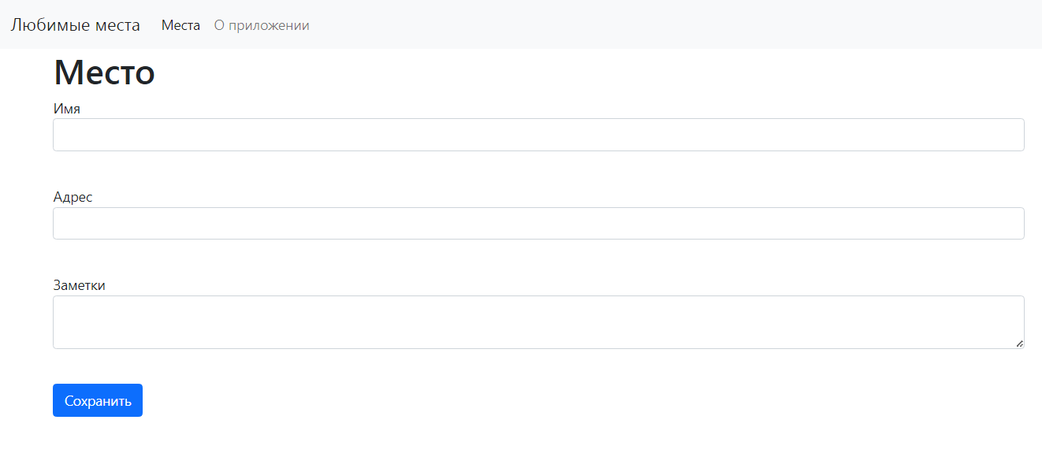
Страница ввода нового места

Slide 7
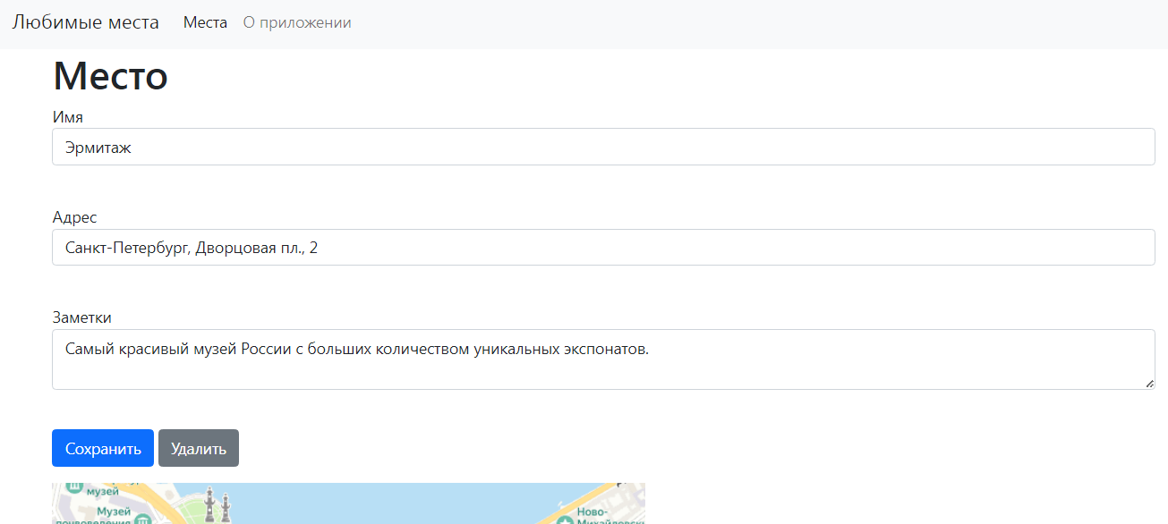
Страница просмотра места

Slide 8
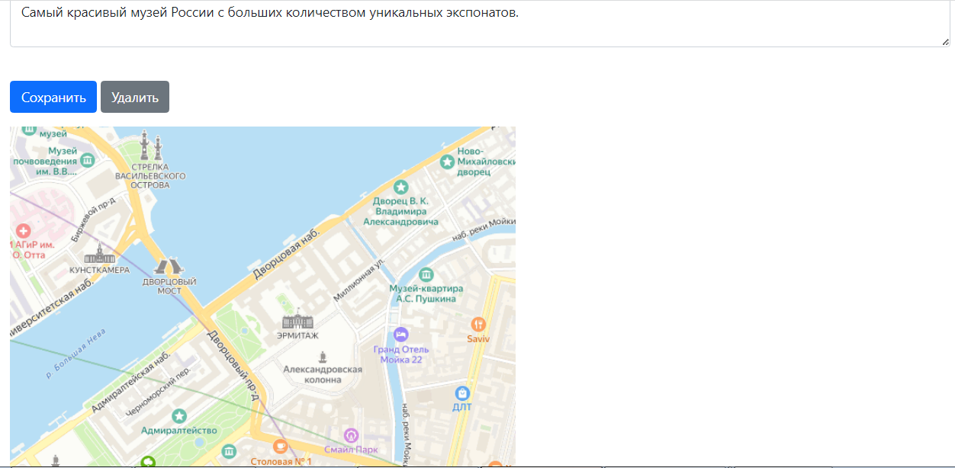
Возможность просмотра карты

Slide 9
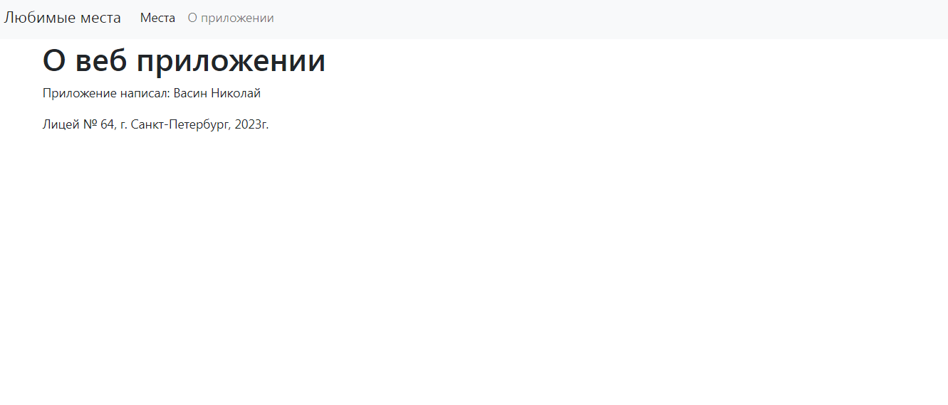
Страница «О приложении»

Slide 10
Заключение
Приложение полезно – можно вести заметки и смотреть карты
Приложение достаточно просто в использовании
Можно улучшить:
Загрузка фотографий места
Поиск по месту
Введение дополнительных полей (например, часы работы)

